Slide 1
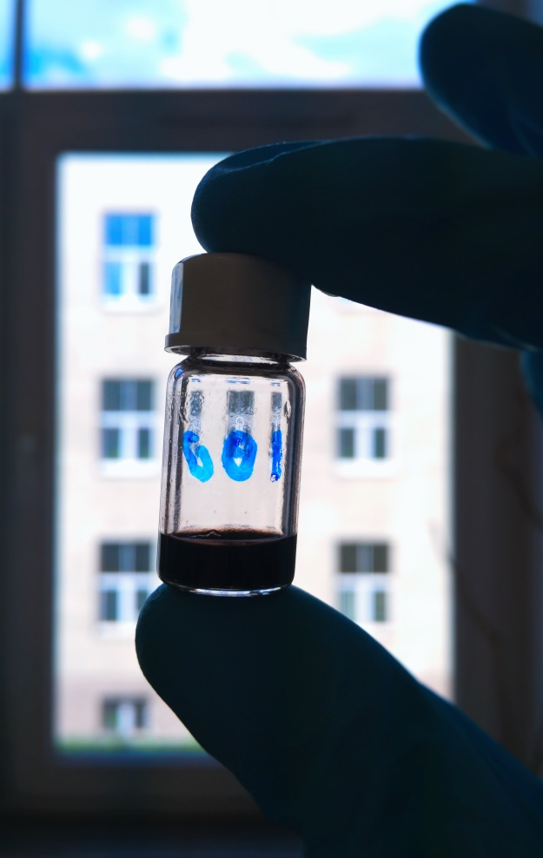
Uzyskanie zlokalizowanego powierzchniowego rezonansu plazmonowego (LSPR) w relatywnie małych nanocząstkach
Nanocząstki Złota
Dr Michał Wójcik Grzegorz Kołodziej
Paweł Szczypkowski

Slide 2
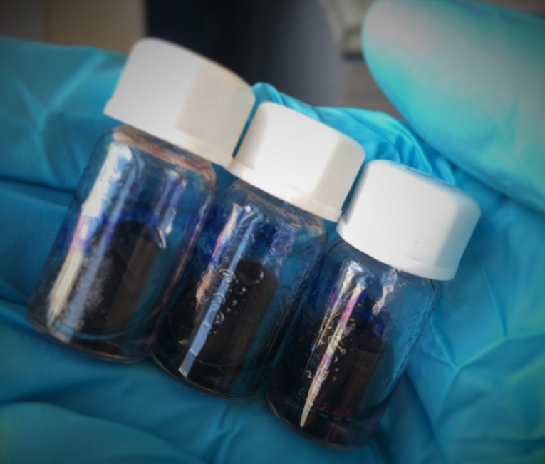
Spis Treści
Wstęp teoretyczny - „Fenomen” nanocząstek
Synteza Brust’a-Schiffrin’a
Przebieg eksperymentu
Antygalwaniczna wymiana atomów złota na srebro
Plazmon powierzchniowy, pomiary UV-Vis
Podsumowanie

Slide 3
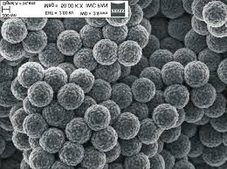
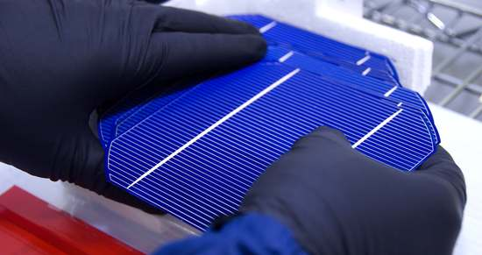
Nanocząstki
Duża powierzchnia w stosunku do objętości
Niższa temperatura topnienia
Duża aktywność katalityczna
wwwold.wat.edu.pl
Nowe Półprzewodniki
Ogniwa fotowoltaiczne
http://materialyinzynierskie.pl/ekonomiczne-ogniwa-sloneczne-grafenutio2-perowskitu/

Slide 4
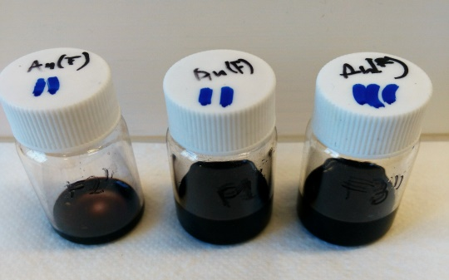
Metoda Syntezy
HAuCl₄
Kwas chlorozłotowy (faza wodna)
Przenośnik fazowy
rozpuszczalnik
Dodekanotiol - ligand
NaBH₄
Redukcja Złota
Przemywanie EtOH
Nanocząstki Złota

Slide 5
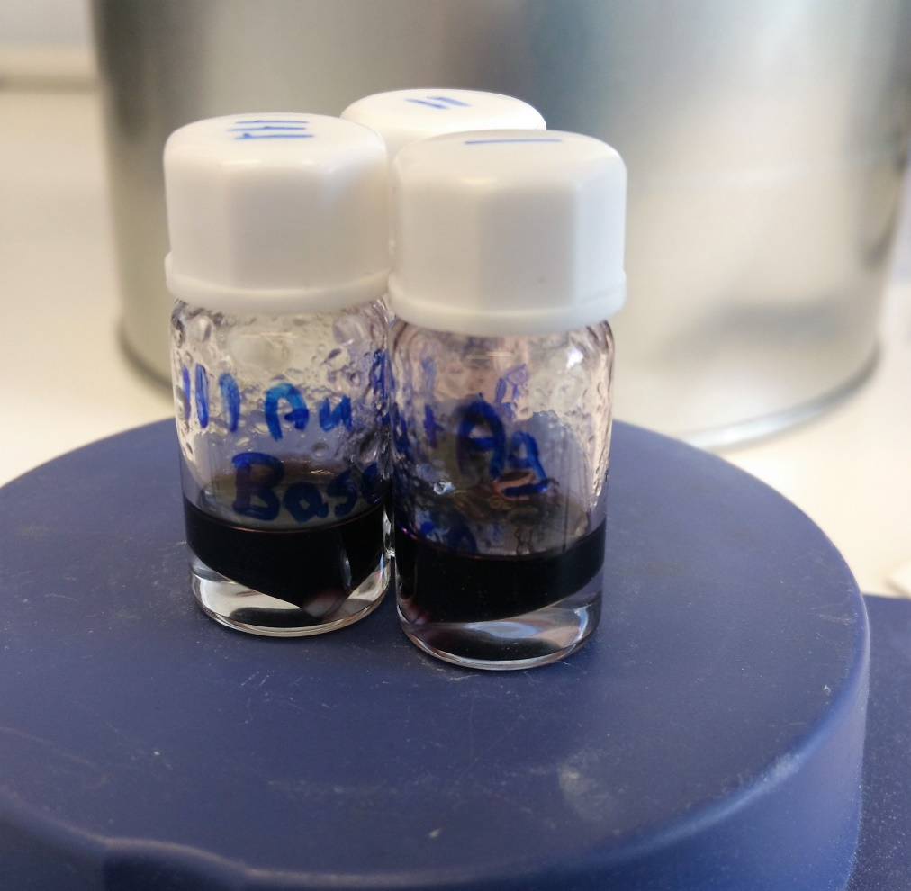
Przebieg Eksperymentu
Znane stężenie masowe nanocząstek każdej z frakcji, zmieszaliśmy z wodnym roztworem jonów srebra o stężeniu 0,1mol/dm³ i pozostawiliśmy do mieszania przez ok. 12h.

Slide 6
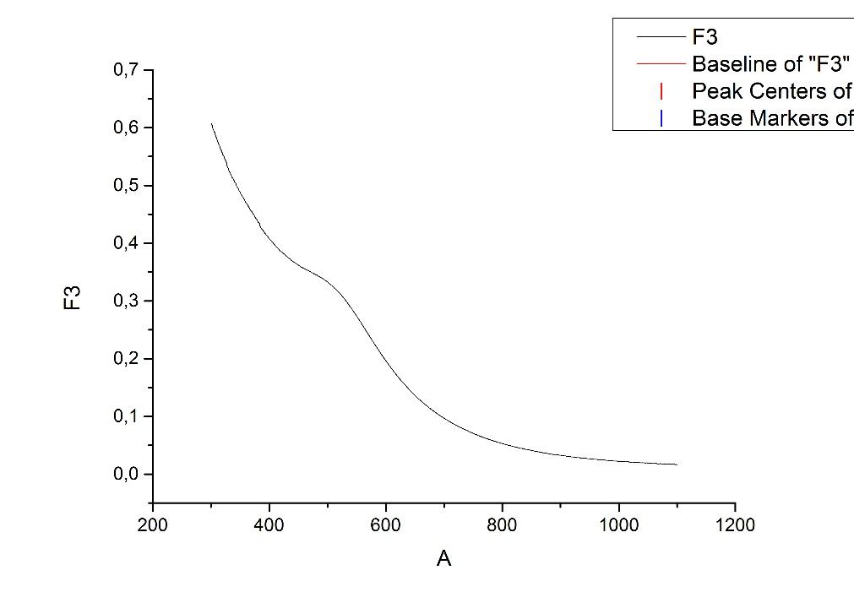
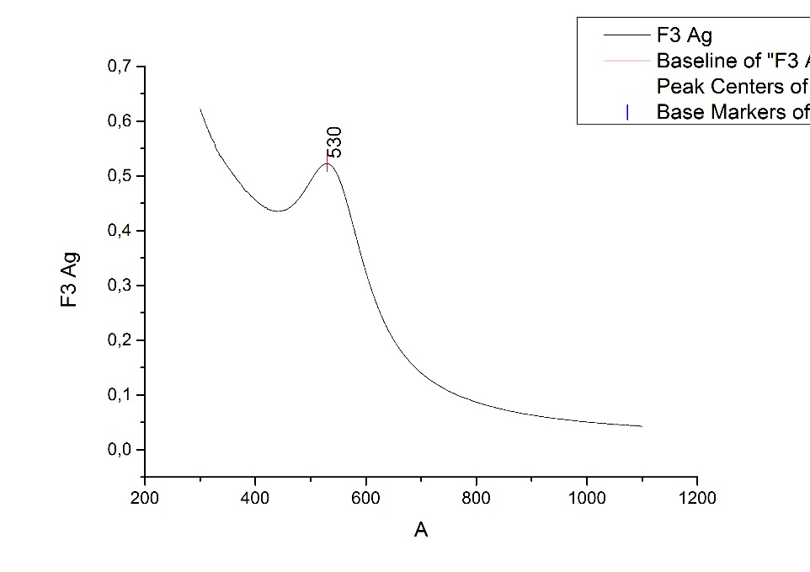
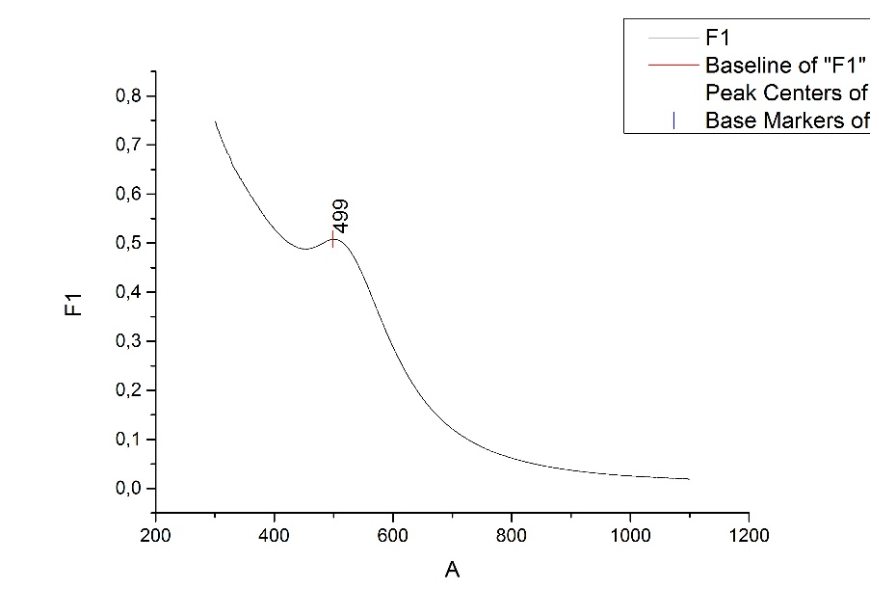
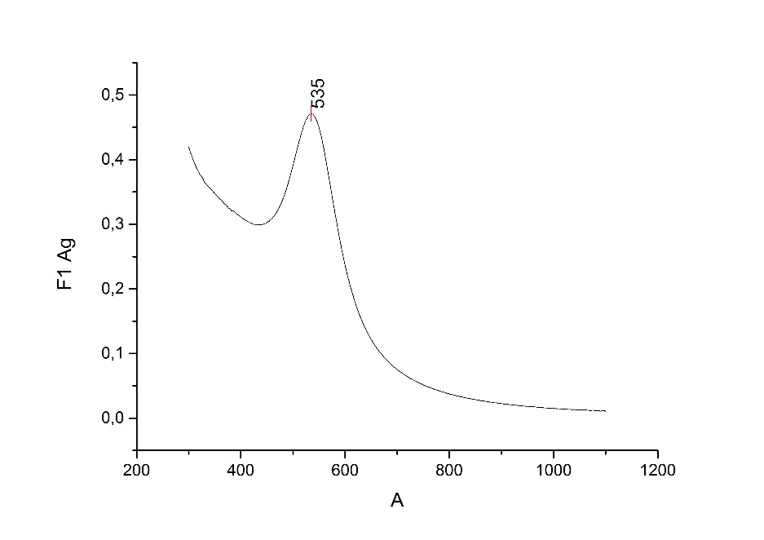
Wyniki
F3
intensywność
F3@Ag
maksimum lokalne
intensywność
λ [nm]
λ [nm]
intensywność
intensywność
F1
maksimum lokalne
F1@Ag
maksimum lokalne
λ [nm]
λ [nm]

Slide 7
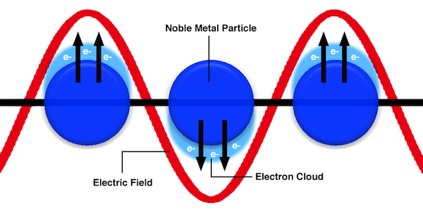
LSPR
uwaterloo.ca

Slide 8
Wyniki
F3
intensywność
F3@Ag
maksimum lokalne
intensywność
λ [nm]
λ [nm]
intensywność
intensywność
F1
maksimum lokalne
F1@Ag
maksimum lokalne
λ [nm]
λ [nm]

Slide 9
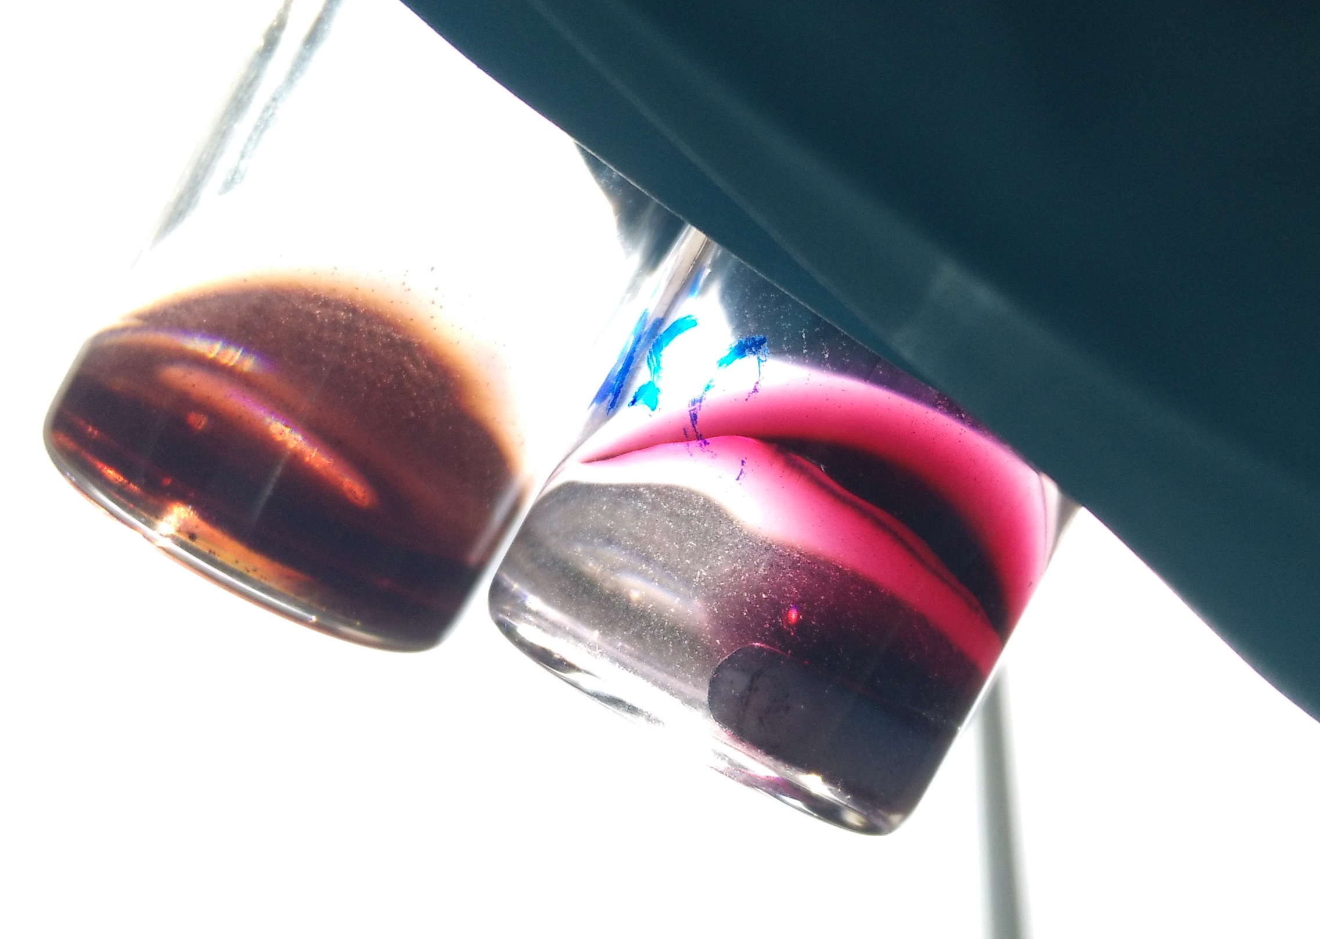
Angewandte . Communications:
„Anti-Galvanic Reduction of Thiolate-Protected Gold and Silver Nanoparticles” Zhikun Wu

Slide 10
Redukcja jonów Ag⁺ przez Au⁰
Ag⁺
redukcja
Redukcja galwaniczna
H⁺
Ag⁺
Au³⁺
utlenianie
H₂
Ag
Au
0,8V
1,5V
Angewandte . Communications:
„Anti-Galvanic Reduction of Thiolate-Protected Gold and Silver Nanoparticles” Zhikun Wu
Nanocząstka Au
pl.freeimages.com, www.e-tapety.pl

Slide 11
Wnioski
Wprowadzenie jonów srebra do roztworu nanocząstek złota może skutkować pojawieniem się LSPR
Rozmiar nanocząstek w badanym zakresie nie wpływa na powstawanie plazmonu

Slide 12
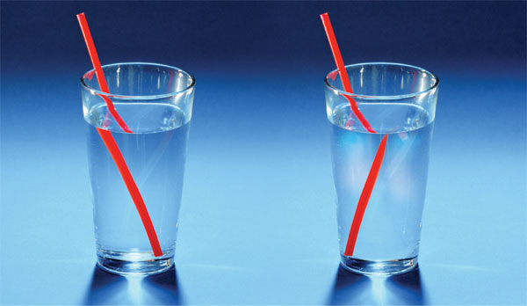
Plan dalszych badań
Sprawdzenie wpływu obecności srebra w nanocząstkach na temperaturę ich topienia
Wymiana ligandów powierzchniowych (dodekanotiol) na ligand ciekłokrystaliczny i sprawdzenie właściwości fizykochemicznych
$$ε_{0}→0$$
$$μ_{0}→0$$
Ujemny współczynnik załamania światła, dla zakresu fal widzialnych
Courtesy of Macmillan Publishers: Nature 455, 299-300 ©2008

Slide 13
Bibliografia
http://users.uj.edu.pl/~jkolodz/Nanotechnologia2015-16/wyklad4-15.pdf
J. CHEM. SOC., CHEM. COMMUN., 1994 Synthesis of Thiol-derivatised Gold Nanoparticles in a Two-phase Liquid-Liquid
System
Mathias Brust, Merry1 Walker, Donald Bethell, David J. Schiffrin and Robin Whyman
Department of Chemistry, The University of Liverpool, PO Box 147, Liverpool, UK L69 3BX
Service, R., & Cho, A. (2010). Strange New Tricks With Light Science, 330 (6011), 1622-1622 DOI: 10.1126/science.330.6011.1622
Angewandte . Communications:
„Anti-Galvanic Reduction of Thiolate-Protected Gold and Silver Nanoparticles” Zhikun Wu
DOI: 10.1002/anie.201107822
Liquid-Crystalline Phases Made of Gold Nanoparticles
Michal Wojcik, Wiktor Lewandowski, Joanna Matraszek, Jozef Mieczkowski, Jolanta Borysiuk, Damian Pociecha i Ewa Gorecka
DOI: 10.1002/anie.200901206

Slide 14
Dziękuje za Uwagę ☺

Slide 15
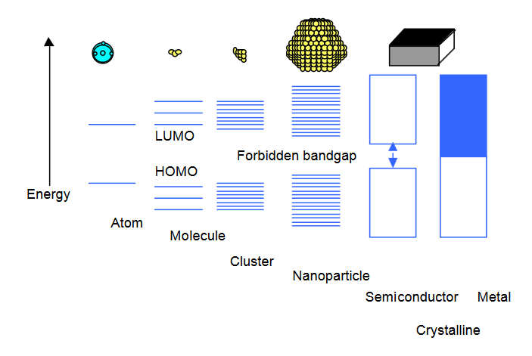
http://ltp.epfl.ch/files/content/sites/ltp/files/shared/Teaching/Master/04-AdvancedNanomaterials/lectures/ElectronicPropertiesMaterials.pdf

Slide 16
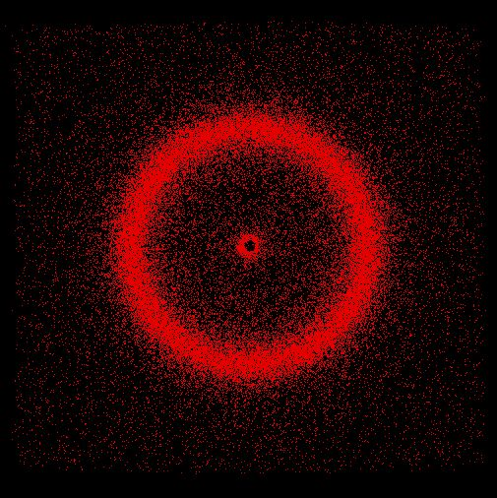
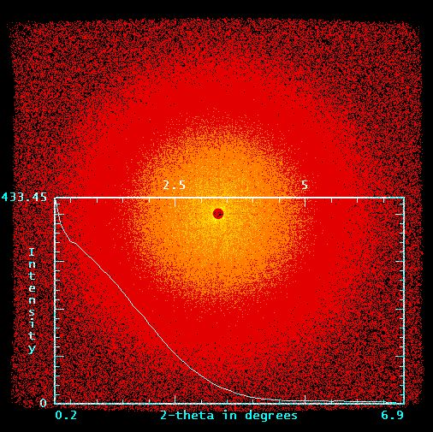
Pomiary SAXS (small angle X-ray scattering),
SAXRD (small angle X-ray diffraction)
Z pomiarów wynika, iz statystyczna nanocząstka ma średnicę ok. 13 Å
Otacza ją wtedy ok 95 ligandów tiolowych. W śrordku zaś znajdzie się ok. 735 atomów złota

Slide 17
TEM

Slide 18
Redukcja Złota
J. CHEM. SOC., CHEM. COMMUN., 1994 Synthesis of Thiol-derivatised Gold Nanoparticles in a Two-phase Liquid-Liquid
System
Mathias Brust, Merry1 Walker, Donald Bethell, David J. Schiffrin and Robin Whyman
Department of Chemistry, The University of Liverpool, PO Box 147, Liverpool, UK L69 3BX

Slide 19
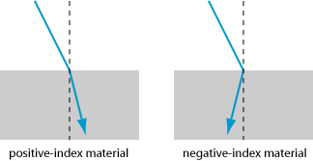
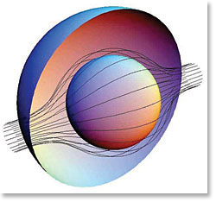
Ujemny współczynnik załamania

Slide 20
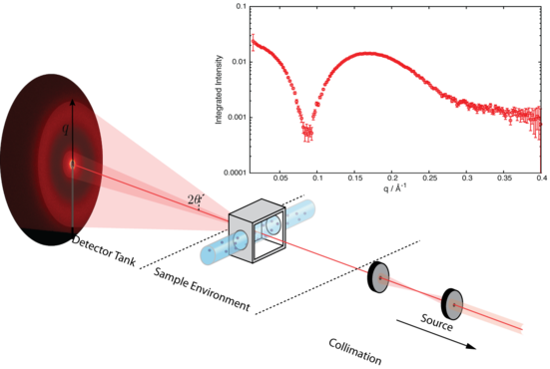
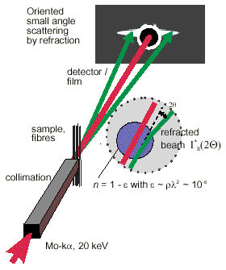
SAXs
SAXRD

Slide 21
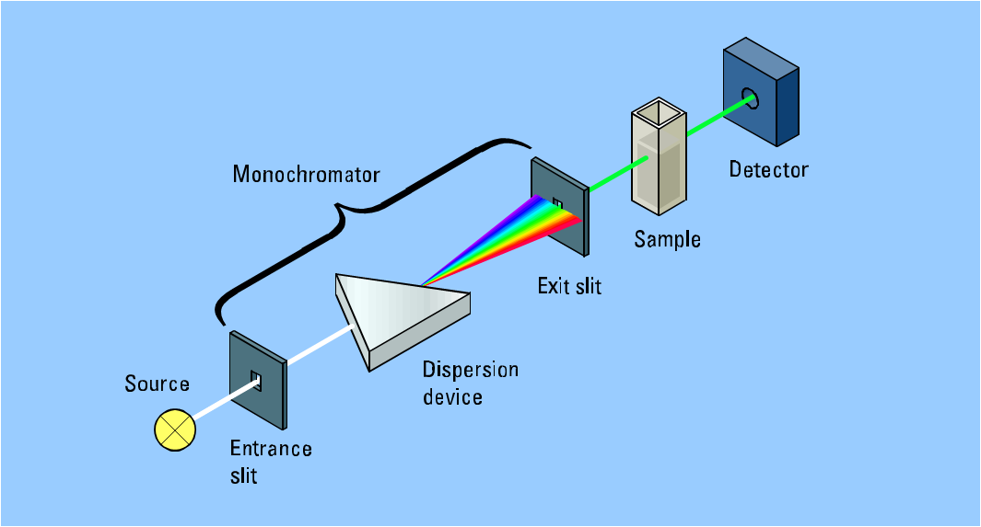
UV-vis

Slide 22
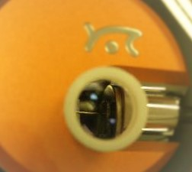
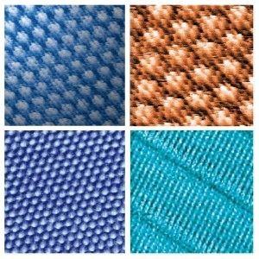
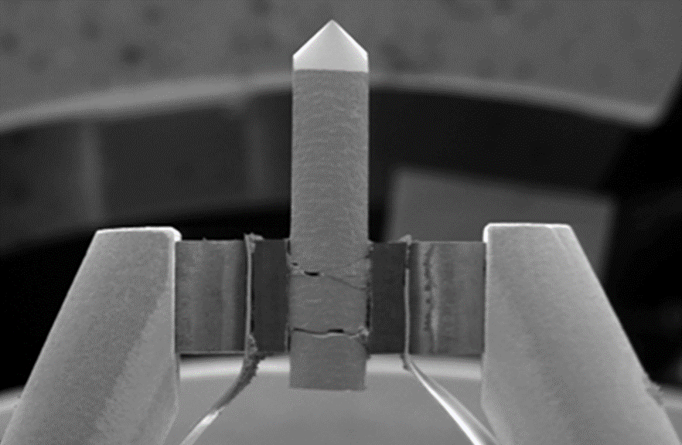
STM

Slide 23
